Slide 1

わたしの人生ノート書き方講座
〈今日のお話〉
「わたしの人生ノート」を、
仕舞い込まないで！
「わたしの人生ノート」ってなに？
どうして必要か
書き方のコツ
Notes:
平成31年10月に福島市国保年金課から作成の企画が提示され、ボランティアにて委員会を結成し作成しました。
多くの方に使っていただいて、皆さんがそれぞれご自身の「自分らしさ」に気づき「自分らしい人生をいきる」ために役立てて欲しい という作成委員会メンバーの想いが込められた中味になっています。
令和元年7月完成、8月お披露目となりました。
令和2年4月第2版 発行

Slide 2
わたしの人生ノートの位置づけ
わたしの人生ノート
ライフプランニングノート
エンディングノート
プロセス(対話)を重視
アドバンス・ケア・プランニング
「人生会議」
アドバンス・ディレクティブ
患者が将来判断能力を失ったときに行われる
医療行為に対する意向を前もって示すこと
（リビングウィル＋代理意志決定人を表明すること）
リビング・ウィル
判断能力を失ったときの生命維持治療に
関する意向についての指示書
DNAR
心停止ないし呼吸停止した際に心肺蘇生を行わないという指示
Notes:
このノートは、ご自分の過去現在未来について、広く「自分らしい生き方」を考え記入しておくノートです。
単に延命をどうするかだけでなく、最期まで自分らしく生きるために、そしてそのことを家族や大切な人たちに理解しておいてもらう為に自分のことを書き留めておくものです。
エンディングノート → わたしの人生ノート
↓
アドバンス・ケア・プランニング 「私の人生ノート」20ページに説明有
：SDM(共有意思決定支援）もしもの時にあなたが望む医療やケアについて、 前もって考え、家族や医療従事者等と繰り返し話し合い、共有する取組。 話し合うプロセス。
↓
アドバンス・ディレクティブ
：患者が将来判断能力を失ったときに行われる医療行為に対する意向を前もって示すこと
（リビングウィル＋代理意志決定人を表明すること）
↓
リビング・ウィル
：判断能力を失ったときの生命維持治療に関する意向についての指示書
↓
DNAR
：（癌の末期などで）心停止ないし呼吸停止した際に心肺蘇生を行わないという特別な指示がある場合、心肺蘇生を省略することができる。この指示を DNAR (Do Not Attempt Resuscitation)と呼ぶ。

Slide 3
エンディングノートと遺言書の違い
 | エンディングノート | 遺言書
法的効力 | なし | あり
死後自由に開封できるか | できる | できない （自筆証書遺言の場合）
遺産相続の手続き | できない | できる
医療・介護など生前についての希望 | 書ける | 書けない
まわりの人へのメッセージ | 自由に書ける | 書けるが、一般的には遺産相続に関することが中心
引用・出典：ウェブ版「国民生活」2013年９月号（国民生活センター発行）より
Notes:
私の人生ノートは、エンディングノートの一つです。
エンディングノートには、法的効力はありません。
きちんと遺言したい時は、遺言書を作成する必要があります。
その分、ノートは自由に、気楽に記入できます。
書き直しもＯＫ。どこから書いてもＯＫ。追加してもＯＫです。
それこそ「自分らしい」ノートに作っていきましょう。
「書く」メリットは、
①自分らしい、と言っても、自分らしさって考えたことはありますか？
エンディングノートには 「これまで」を振り返るページがあります。振り返ることで、今まで自分が大切にしてきたことやもの、を思い出すことができます。その「自分にとって大切なこと」を「大切にして暮らすこと」、つまり自分らしい行き方が見えてくるのではないかと思います。
②万が一本人が判断能力を失ったり、意思表示ができなくなったりした時には、代わりに様々な判断を迫られるということがあります。家族は、本人の想いを知っていると「本人だったらどうしたいか」がイメージできてると断がしやすいということがあります。
特に 「第2章 もしものときは」 では、医師から医療の選択、判断を迫られた家族は悩み、死亡後も「これでよかったのか」と悩むことも少なくありません。自分の意思を表現できるうちに伝え、話し合っておく事は、家族にとっても助かることです。
③いざという時の「備忘録」として役立ちます。保険証やお薬手帳などとセットにしておきましょう「

Slide 4
わたしの人生ノートを書く意義
これからの
「自分らしい 生きかた」 を考える
家族に「もしもの時の自分の想い」を託せる
（もしもの時に、家族が「わたしの自分らしい生き方」を 推測することができる）
備忘録として活用できる
Notes:
最期の時は誰にでも来る。それまでどう生きるかを考えるきっかけになる
後悔しないために
もしもの時は、約70％のかたは、
自分の意思を伝えられなくなると言われています。
もしもの時にどうしたいかについて、考える機会にできる
そして、伝えるための媒体となる
「書く」メリットは、
①自分らしい、と言っても、自分らしさって考えたことはありますか？
エンディングノートには 「これまで」を振り返るページがあります。振り返ることで、今まで自分が大切にしてきたことやもの、を思い出すことができます。その「自分にとって大切なこと」を「大切にして暮らすこと」、つまり自分らしい行き方が見えてくるのではないかと思います。
②万が一本人が判断能力を失ったり、意思表示ができなくなったりした時には、代わりに様々な判断を迫られるということがあります。家族は、本人の想いを知っていると「本人だったらどうしたいか」がイメージできてると断がしやすいということがあります。
特に 「第2章 もしものときは」 では、医師から医療の選択、判断を迫られた家族は悩み、死亡後も「これでよかったのか」と悩むことも少なくありません。自分の意思を表現できるうちに伝え、話し合っておく事は、家族にとっても助かることです。
③いざという時の「備忘録」として役立ちます。保険証やお薬手帳などとセットにしておきましょう「

Slide 5
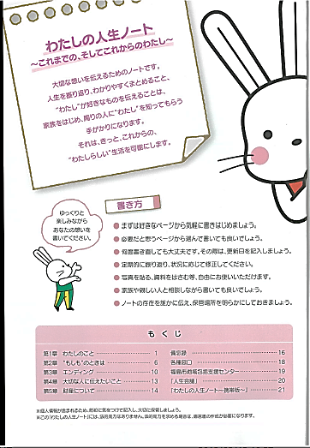
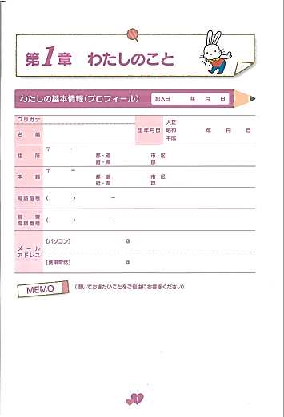
P１
目次
書きかたのポイント
ノートの意義と目次
まずは書いてみましょう
書き方について
とっても大切なポイントが
書いてあります。
Notes:
ここで 「書き方のポイントを確認しましょう。
まずは、「好きなページ」や「必要だと思うページ」から・・・気楽に
そして、 いつでも、何度でも見直して書き直す…気持ちはかわるから。変わって良いから。
３つめは、 写真を貼る、資料を貼る、など自由に・・・自分のノートですから「自分らしく」
４つめは、家族や大切な人と話をしながら書いてもいい・・・書けたら伝えるもいいけれど話し合って書くのもいい
最後に、 大切な人たちに、ノートがあることを伝えたり、 保管場所を伝えたりしておく・・・せっかく書いたのに、役に立たなかったということの無いように

Slide 6
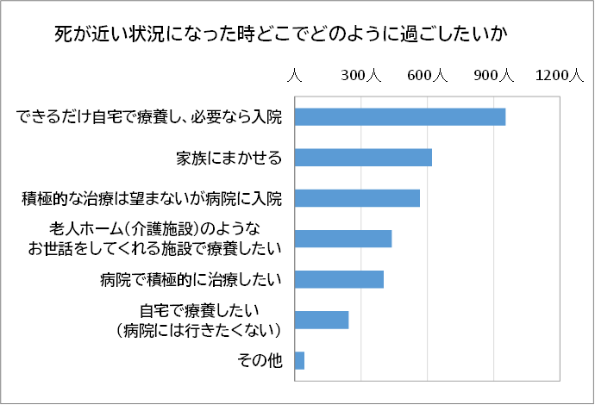
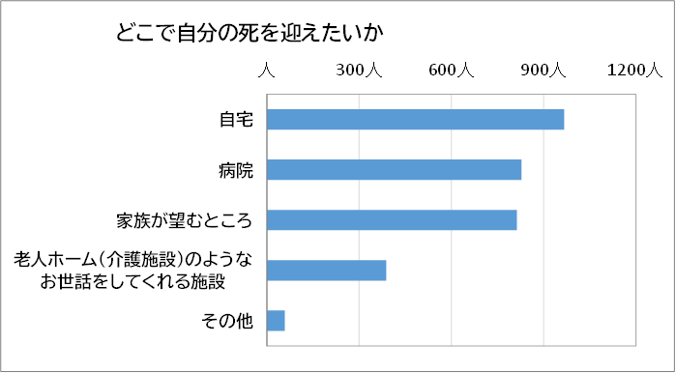
福島市民の思い
福島市令和元年度日常生活圏域ニーズ調査より
調査対象者数4,000人
回答者数 2,954人
Notes:
自宅で療養、最期は自宅で・・・
と考えている方が多い。
病院や施設がいいと考えている方もいます。
このように、自分の考えや気持ちを表現している人がいる反面、
家族にまかせる、家族が望むところと回答した方も少なくない。
皆さんは、いかがですか。
どこで最期を迎えたいとかんがえていますか？
厚生労働省の調査で、「その理由」を聞いている質問項目があります。
療養する場所、最期を迎える場所として、自宅を選んだかた、（全体の約60％の方）の理由・・・
住み慣れたところがいい・最期まで自分らしく好きなように過ごしたい・家族との時間を多くしたい・家族に看取られたい
経済的理由
自宅以外を選んだ方(約20％の方）の理由・・・
家族に負担がかかるから・家族も自分も急に具合が悪くなった時の対応に不安
自分の思い、家族の思い お互いに理解しているでしょうか。
まかせられた家族も、困ってしまうことがあります。
お母さんだったらどうしたかったのか。
亡くなった後も後悔している方もいます

Slide 7
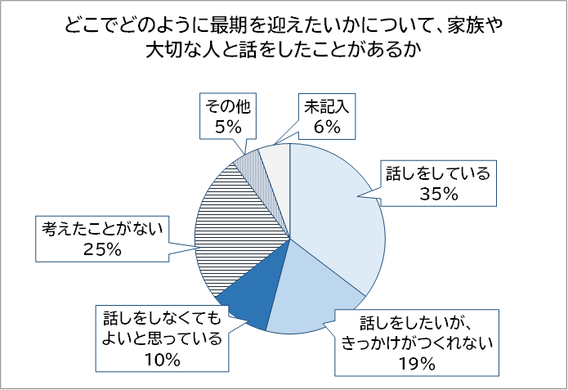
最期の時にどこでどのように過ごしたいかを
話していますか？
合
福島市民の場合
調査対象者数4,000人
回答者数 2,954人
福島市令和元年度日常生活圏域ニーズ調査より
Notes:
3分の１の方は、話をしていると回答。
話をしたいと考えている方が20％。合わせると半数以上のかたは話をする必要性を感じ、そうしたいと考えています。
しかし、話をするかしないかということさえ、考えたことが無いというかたが4分の１いらっしゃいました。
ひとりでも多くの市民が、一度は考えてみた となるようにと願ってこの出前講座をしている所です。

Slide 8
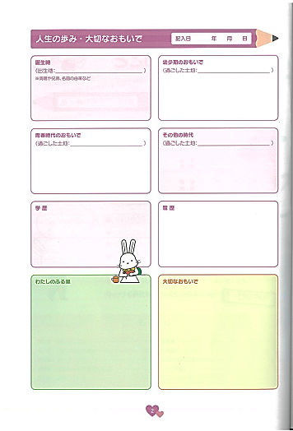
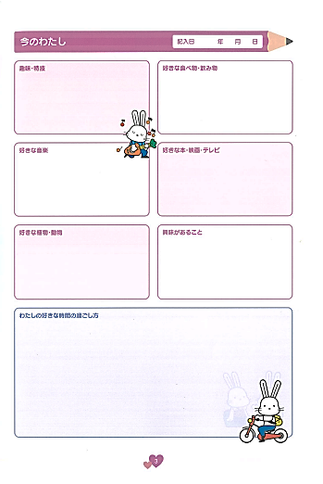
P３
P２
自分が大切にしている
時間やコトって何だろう？
あらためて確認してみましょう
ゆっくり昔のことを
振りかえってみましょう
語り合うことで
思い出すことも…
「自分らしさ」に気づいて…
Notes:
このページは、自分のことを振り返るところです。
自分の歴史、自分が大切にしてきたこと・・・
実は、このページがあって初めて、これからの自分を考えることができるのはないでしょうか。
今の「私」は「これまでの思いで」でできているような気がします。
これまで、ゆっくり思い出したり、懐かしんだりする時間はありましたか？
なかなかできなかったことかもしれません。ひとりで思い出す時間も大切ですが、誰かと話してみることも・・・
書いていく中で、あるいは、話していく中で、
忘れていた大切なことを思い出すことがあります。
そして、今の自分を書いてみます。
これからの生活をもっと充実させるために、
「自分が大切にしていること」を、改めて確認してみましょう。
「自分らしさって？」と聞かれてもなかなか答えられないかもしれませんが、
「大切にしてきたこと、していること」それが、「自分らしさ」 もしれません。
今の自分が、これからの自分に繋がっていきます。

Slide 9
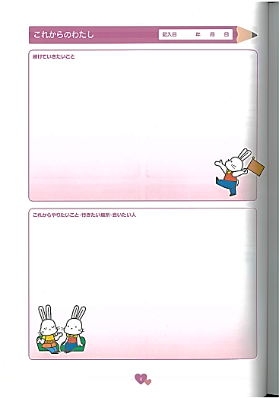
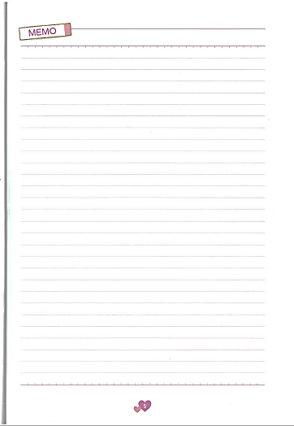
P５
P4
ここは自由に使いましょう
これからも「自分らしく」
生きていく…
例えば
好きな写真、絵
家系図…
これからの時間を
何に、そして誰のために
使いましょうか？
後悔しないように
Notes:
自分らしさに気がついたら
次は・・・
４ページは、これからの生活、これからの自分の時間をより充実したものになるように考えて、それを書いておくところです。
続けたいこと、これからやってみたいこと、
やりたかったけどできなかったこと、
まずは、考える時間を作ってみてください。
そして、
書けたら、チャレンジ！
できることから、やってみましょう。
わくわくしてきませんか？
5ページは
自由に使えるページです。
もっと書きたいこと、好きな詩や写真、絵、家系図などもいいかもしれませんね

Slide 10
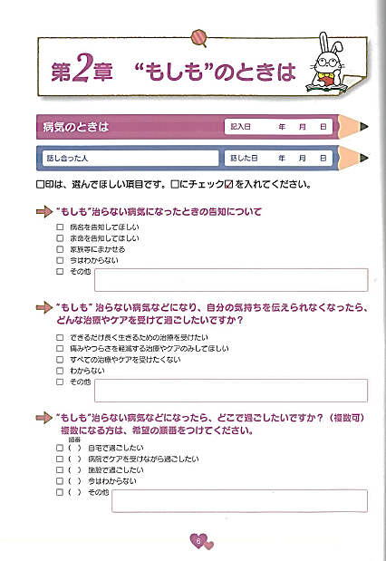
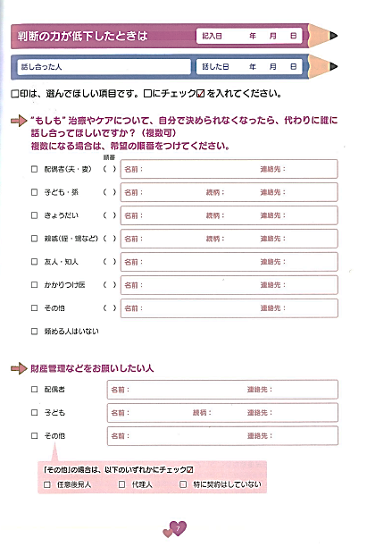

P７
P6
「縁起でもない！」
でも、とても大切な意思表示
家族など大切な人に
「伝えること」「聞いてもらうこと」
そして、「話し合うこと」が大切です
携帯版にも記入しておきましょう
Notes:
第2章「“もしも”のときは」 ここは、とても大切なところです。
縁起でもない！と感じる方も多いかもしれません。でも、「もしものとき」はだれにもわかりません。年齢も・・・。
ご自分だけでなく、身近な大切な人たちのためにも考え、伝えておくことはとても大切な事です。
もしも直らない病気になった時に告知をどうして欲しいか。考えていた方は、チェックを入れてみてください。
※事例を挙げる（例えば・・・自分は教えて欲しい、告知して欲しいと思っていたのに・・・。教えて欲しくなかったのに・・・。隠していることでコミュニケーションがギクシャク。やりたかったことができなくなった。もっとこうしたかったのに。）
それから、どんな治療を受けたいか。
どこで過すごしたいかは、優先順位を付けるところがあります。
7ページは、その時自分の代わりに治療やケアについて話しあうことを誰にお願いしたいかです。優先順位を記入するところもあります。
意思表示ができなくなった時は家族が考えて決めることになります。もしもの時には、約70％の方が自分の意思が伝えられなくなっていると言われています。自分の想いを表現しておくことは、もしもの時に治療やケアの選択を代わりにしなければならない家族にとって、考える手助けになって「助かる」という事もあります。
どうですか？考えるたことが無かったという方もいらっしゃると思いますが、それでいいのです。
まずは「考えてみる」ということが大切だと思います。ゆっくり考えてみてください。
考えがまとまらなかったら、大切な人と話してみると自分の気持ちが見えてくるかもしれません。
書けたら、大切な人や家族に「わたしの思い」を伝えて、「家族の思い」も聞いてみましょう。話し合うことで自分の気持ちが変わるかもしれません。記入した日だけでなく、誰と話し合ったか、いつ話し合ったかも書いておきましょう。
お互いの考えは違っていいのです。一番困るのは、お互いの思いを知らないこと。繰り返し話し合いましょう。
それから「考えは変わるもの」です。変わったら書き換えOKです。

Slide 11
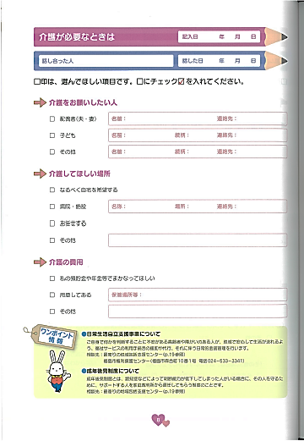
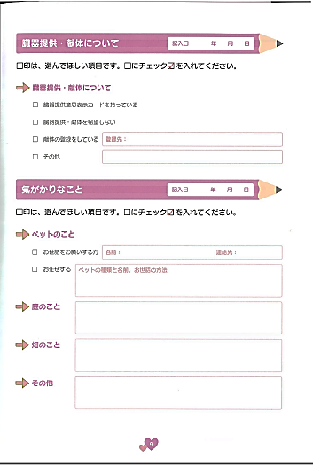
P９
P8
大切なことは…
「伝えること」「聞いてもらうこと」
「話し合うこと」
お金の管理のことも
考えるきっかけに…
「きがかりなこと」
自分の思いを整理してみましょう
Notes:
もしもの時のこと。（続き）
ここでは、介護になった時どうしたいかを書いておきます。
誰に介護して欲しいか、どこで療養したいか。 それから、
療養にかかるお金のこと、その管理のこと、も考えて記入しておきましょう。
9ページです。
臓器提供や献体なども考えている方は記入しておきましょう。
家族がわからないでいるとタイミングが合わずに,想いが叶わなくなってしまう事もあります。
そして、気がかりなことがあれば、書いておきましょう。
これは特にひとりひとり違うのでぜひ書いておきましょう。
そして、これも家族や大切なひとと話し合っておきましょう。誰と話し合ったかも記入しておきましょう。
繰り返しますが、
大切なのは、想いを伝え、家族の想いも聞いてみること。日々のコミュニケーションが大切です。
意見が違ってもいい。お互いの気持ちを分かっておくことが大切です。
話し合うことで、考えが変わったり、確認できたりします。変わったら、書き直しＯＫです。

Slide 12
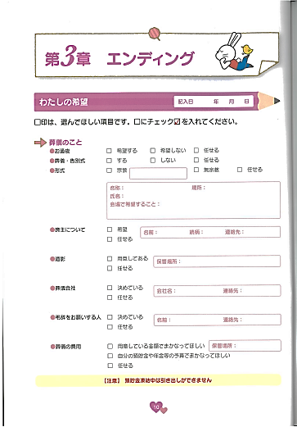
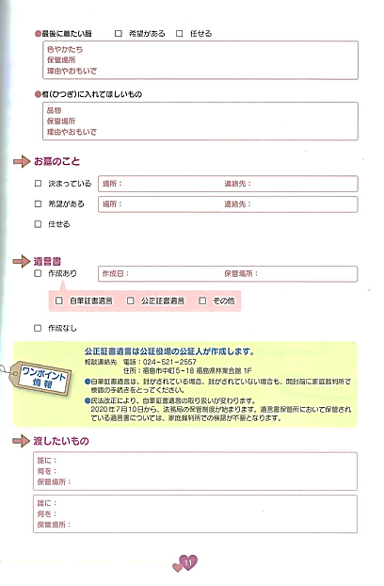
P１１
P10
自分の意思が尊重されるように
準備しておきませんか？
そして、遺された人が困らないように
Notes:
いよいよ第3章エンディングです
ここは、
亡くなった後のことを記入するページです。
具体的に、こうしてほしいという考えのある方は、しっかり書いておきましょう。
具体的に意思表示があることで、家族が悩まないということもあります。
また、記入することで元気なうちにできることやしたいことが、見えてくるかもしれませんね。
家族に伝えておきたいことも出てくるかもしれません。
考えが変わったら、書き直しOKです。

Slide 13
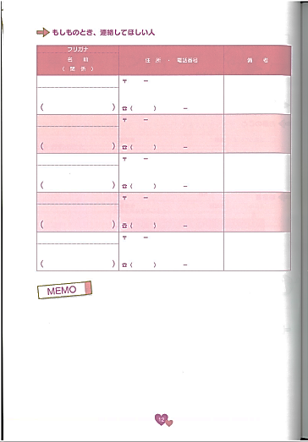
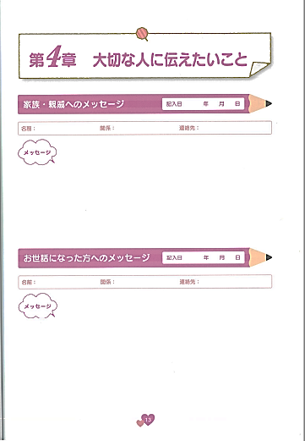
P13
P12
連絡してほしい方の
連絡先を書いておきましょう
いろんな人へ書きたいときは、紙をたして書きましょう
Notes:
12ページは、
もしもの時に、連絡してほしい方の連絡先を記入しておくところです。
家族であっても、本人の交友関係、つながりの深さなどは、わかりません。
記入してあれば、家族はとても助かります。
自分も安心です。
13ページは、
大切な人へのメッセージを書くところです。
書きたい人が沢山ある方は、紙を足して書くなど自由に使いましょう。
日頃、直接伝えることが難しいことがあれば書いておくことができます。

Slide 14
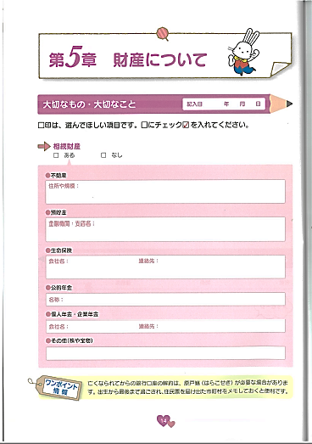
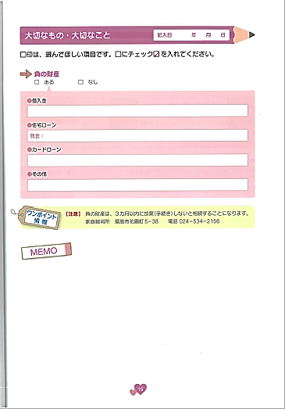
P15
P14
「自分しか分からない」
と言うことが多いのでは？
「自分も分からない」
と言うことはありませんか？
整理しておきましょう
時々見直しも
Notes:
14、15ページは、財産や保険などをまとめて書いておくところです。
これらのことは、自分しか知らないということが多いのではないでしょうか。
あるいは、自分でもはっきりはわからないな～という方もいるかもしれませんね。
これをきっかけに、一度整理しておいてはいかがでしょう。
大切な備忘録にもなります。
負の財産も残す物があるならしっかりと伝えておくことが大切です。
もしもの時、家族がとても助かります。
定期的な見直し、修正も忘れずに。

Slide 15
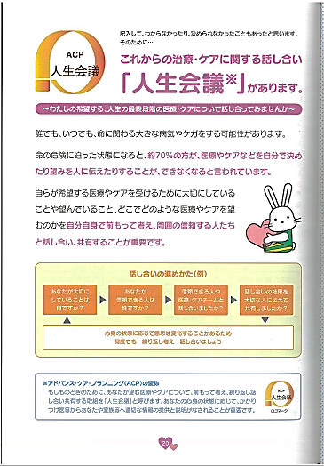
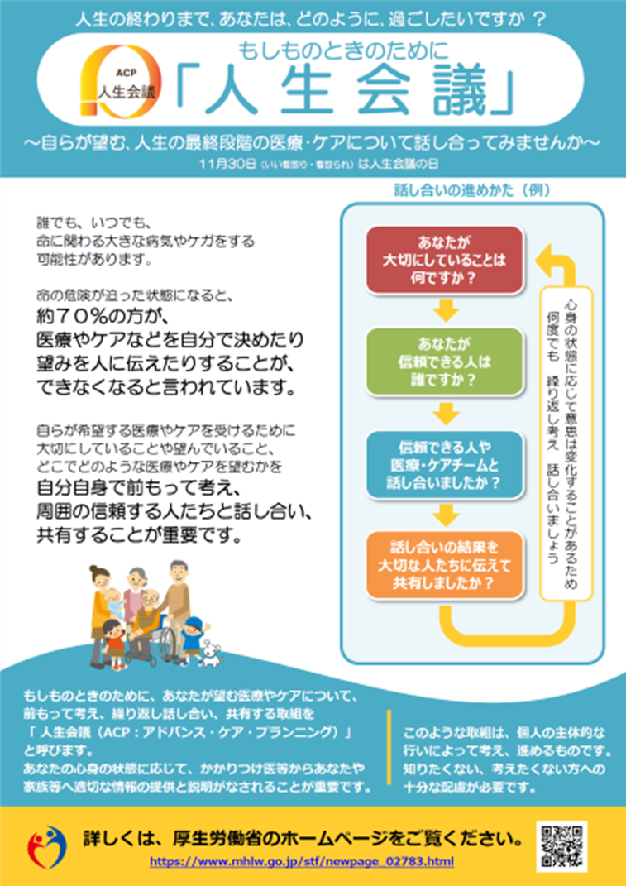



P２０
👈 厚生労働省作成
パンフレット
もしもの時に 治療やケアをどうしたいか…
一人で決めない、一度に決めない
「決めること」よりも、
「考えること」「話し合うこと」
そして、自分が大切にしていることを伝え、
「わたし」をわかってもらう
日本医師会作成
パンフレット 👉
Notes:
P20は、「人生会議」についての説明です。
人生会議 してみませんか。と厚生労働省がコマーシャルをしていますが、聞いたことはありますか？
「人生会議」とは、これまでの自分の行き方や大切にしてきたことを伝え、最期まで自分らしくあるように、治療やケアについて家族や主治医、ケアマネジャー、看護師など支援してくださるスタッフと一緒に話し合いをすることです。その過程を言います。
ポイントは、
一人できめない、一度に決めない、そして何回でも話し合うこと。
人生会議は「決めること」ではなく「話し合うこと」「思いを伝え合うこと」です。
もしも自分で判断できなくなった時に、代理者が「本人だったら（お母さんだったら）どうして欲しいか」をイメージして選択できるように、元気なうちからのコミュニケーションが大切です。
想いは、日常の何気ない会話の中に出てくることがあります。
わざわざ場を設定することも大事ですが、日常の会話(コミュニケーション）もとても大事です。
このノートをその話合いのきっかけや手がかりにして欲しいと考えています。
日本医師会でもパンフレットを作成していて、医療従事者も勉強して「本人の想い」に沿った医療を目指しています。

Slide 16
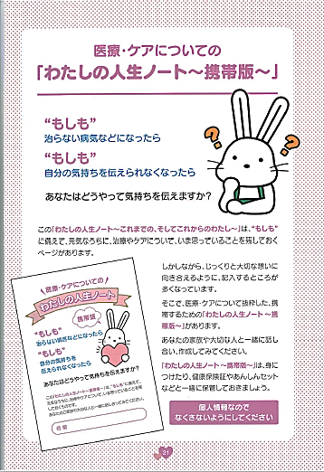
P２1
緊急時でも、
自分の気持ちが伝わるように
ノートの保管場所の記入も忘れずに
保険証や介護保険証、お薬手帳、ケアマネの名刺、などと一緒にしておきましょう
Notes:
P21
人生ノート携帯版です。
緊急時には、周囲に家族や理解者がいるとは限りません。
話し合ったことや伝えたいことは書いておきましょう
記入したら、保険証やお薬手帳と一緒にしておくなど、いつも携帯できるような工夫をお願いします。
皆さん、大切なものをひとまとめにして持っていますか？
保険証、お薬手帳、介護保険証、診察券、などなど。
携帯版には、「私の人生ノート」の保管場所を記入するところがあります。
忘れずに書いておきましょう。

Slide 17
考えてなかった人も 書けない人ても…
まずは…
ノートをめくりながら「考えてみる」ことからスタート
それから…
日頃から、大切な人に「思いを伝えてみる」チャレンジ！
そして…
書けそうなところから「書いてみる」！
考えは変わるもの。 変わって良い。 書き直しOK！
大切なのは「対話」
「話すこと」 で 私自身も 家族や大切な人も
「わたしのこと」や「わたしの思い」が わかる
Notes:
いかがだったでしょうか？
エンディングノートなんて考えたとこともなかった、とても、書けないなぁ、
という方も少なくないと思います。
今日のこのお話をきっかけに、考えてみるということから始めてみませんか？
大切な家族や友人は、考えたとこがあるのかしら？
このことをテーマにお茶飲み話はいかがですか。
テレビや雑誌で、看取りや在宅医療がテーマの番組があったらそれをきっかけに思いを語り合うというのは？
そうしたら、だんだん自分の気持ちが見えてきて、書けそうなところが見つかるかもしれません。
繰り返しますが、
大切なことは、「気持ちは変わるもの」「変わって良い」
そして「話し合い」「コミュニケーション」で 思いを伝え、共有しておきましょう。
その話合いのきっかけに、このノートを活用していただけると嬉しいです。

